Slide 1
NYC Trees
presented by: Kisoo Cho
Notes:
How many trees are there in New York City? I'm staying in Weehawken, and I got off the port authority terminal and came all the way here, and I didn't see a single tree. I don't know if there's any trees all over New York City, but at least I thought there were no trees in Manhattan. But in Central Park and in small parks, there are many trees. So, I decided that the tree of New York City was the topic of the presentation.
Actually, The first data of environment category of NYC open data is about Tree. this is a secret
I found out after the project, there were a lot of visualized data about the street trees, but please pretend you don't know.
뉴욕시에 나무가 얼마나 있을까요?
저는 위호큰에 머물고 있는데 port authority터미널에서 내려서 여기까지 오는데 나무를 단 한 그루도 보지 못했습니다.
뉴욕시 전체에 가로수가 하나도 없을리는 없겠지만 적어도 맨하탄에는 나무가 없는 줄 알았어요
하지만 센트럴파크나 곳곳의 작은 공원에는 또 나무가 많이 있죠
그래서 뉴욕시의 나무를 주제로 정했습니다.
사실 NYC open data에 제일 처음에 나무 데이터가 있어서 이것으로 정한건 비밀이에요
프로젝트 이후에 알게 된 사실이지만 이미 가로수에 대해서 시각화 된 많은 자료들이 있었지만 모른척 해주세요

Slide 2
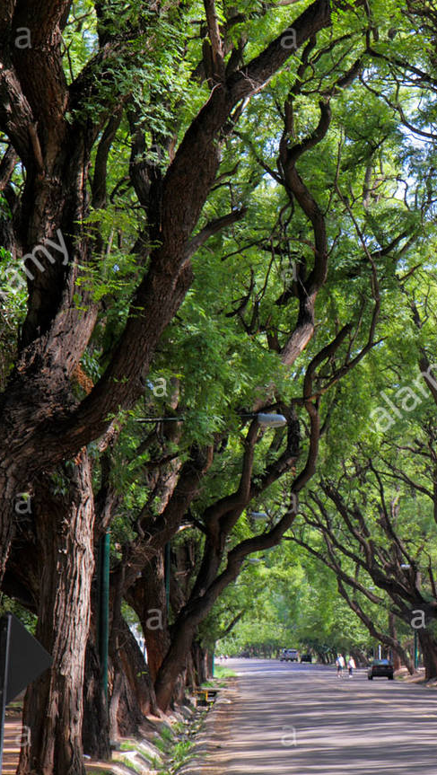
What kind of trees are there in NYC?
NYC Open data – 2015 Street Tree census
Tree data collected includes tree species, diameter and perception of health. Accompanying blockface data is available indicating status of data collection and data release citywide.
NYC Open data - 311 Service Requests from 2010 to Present
All 311 Service Requests from 2010 to present. Contains vast amounts of data, only relevant street tree data for 2015 are used in the analysis.
01
Confirmation of civil requests
Check what requests have been received for the trees
02
Data analysis
Analyze data based on requests
Notes:
What is the criteria for choosing a tree in NYC? For many reasons, I would have planted the strongest tree in the region. Of course, the price and the shape are important. However, all data were not available,
so only the tree data available from NYC OPEN DATA and 311 service request data were analyzed. I'd like to see if there's a relationship between complaints about trees and street tree data.
뉴욕시는 어떤 기준으로 가로수를 선택하여 심었을까요?
여러가지 이유가 있겠지만 저라면 이 지역에서 가장 튼튼하게 자랄 수 있는 나무를 심었을 것 같습니다,
물론 가격과 모양 등도 중요하겠죠. 하지만 모든 데이터를 다 구할 수는 없으니
NYC OPEN DATA에서 구할 수 있는 tree data와 311 service request data만 이용하여 분석하였습니다.
가로수에 대한 민원과 가로수 데이터 사이에 어떤 관계가 있는지도 확인해 보려고 합니다.

Slide 3
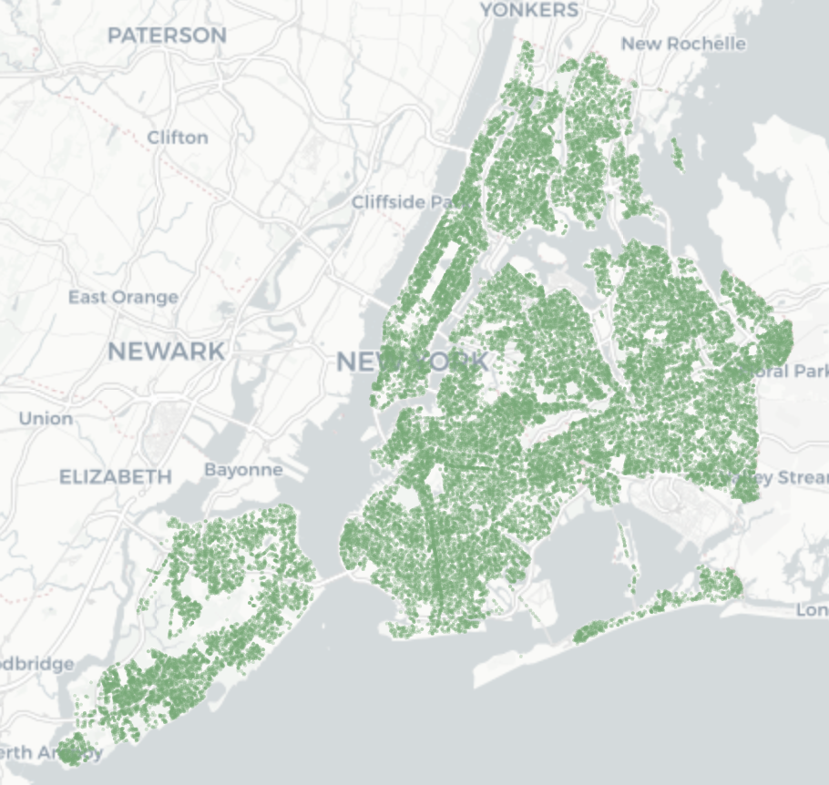
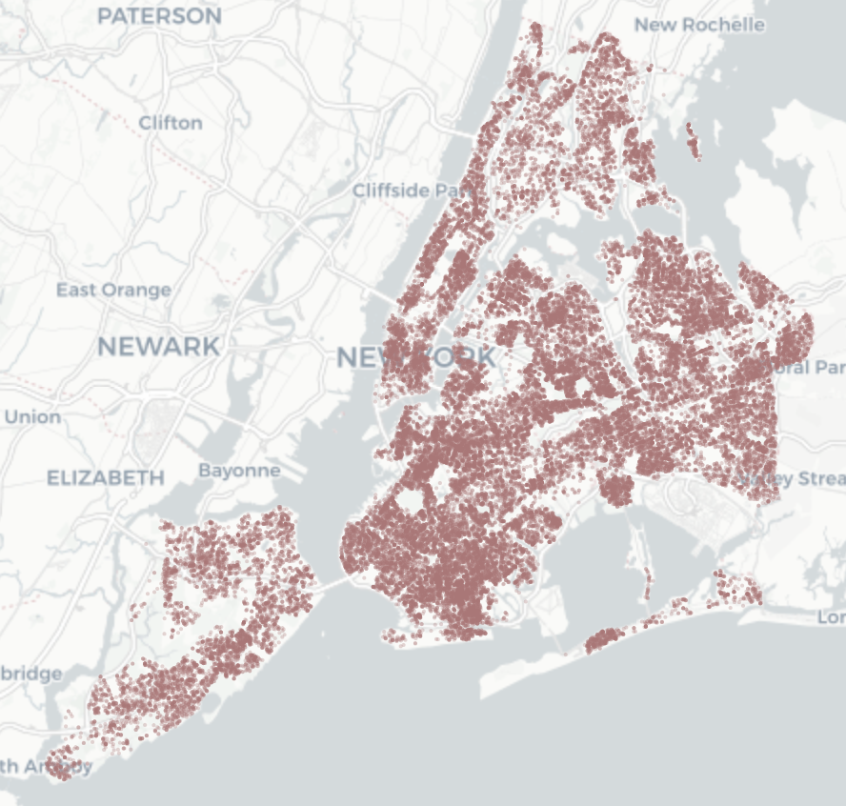
Distribution
Notes:
Let's take a look at the overall distribution of trees before I do the analysis.
It's the distribution of street trees and 311requests in New York City. That's the size of the tree, even though only 10 percent of the trees are randomly extracted and marked.
In fact, there are about 680,000 trees in New York City.
분석을 하기 전에 전반적인 가로수의 분포를 먼저 살펴보겠습니다.
뉴욕시 가로수의 분포와 민원의 분포입니다.
나무는 전체의 10%만 랜덤하게 추출해서 표시했는데도 저 정도 입니다. 실제로 뉴욕에는 약 68만 그루의 가로수가 있습니다.

Slide 4
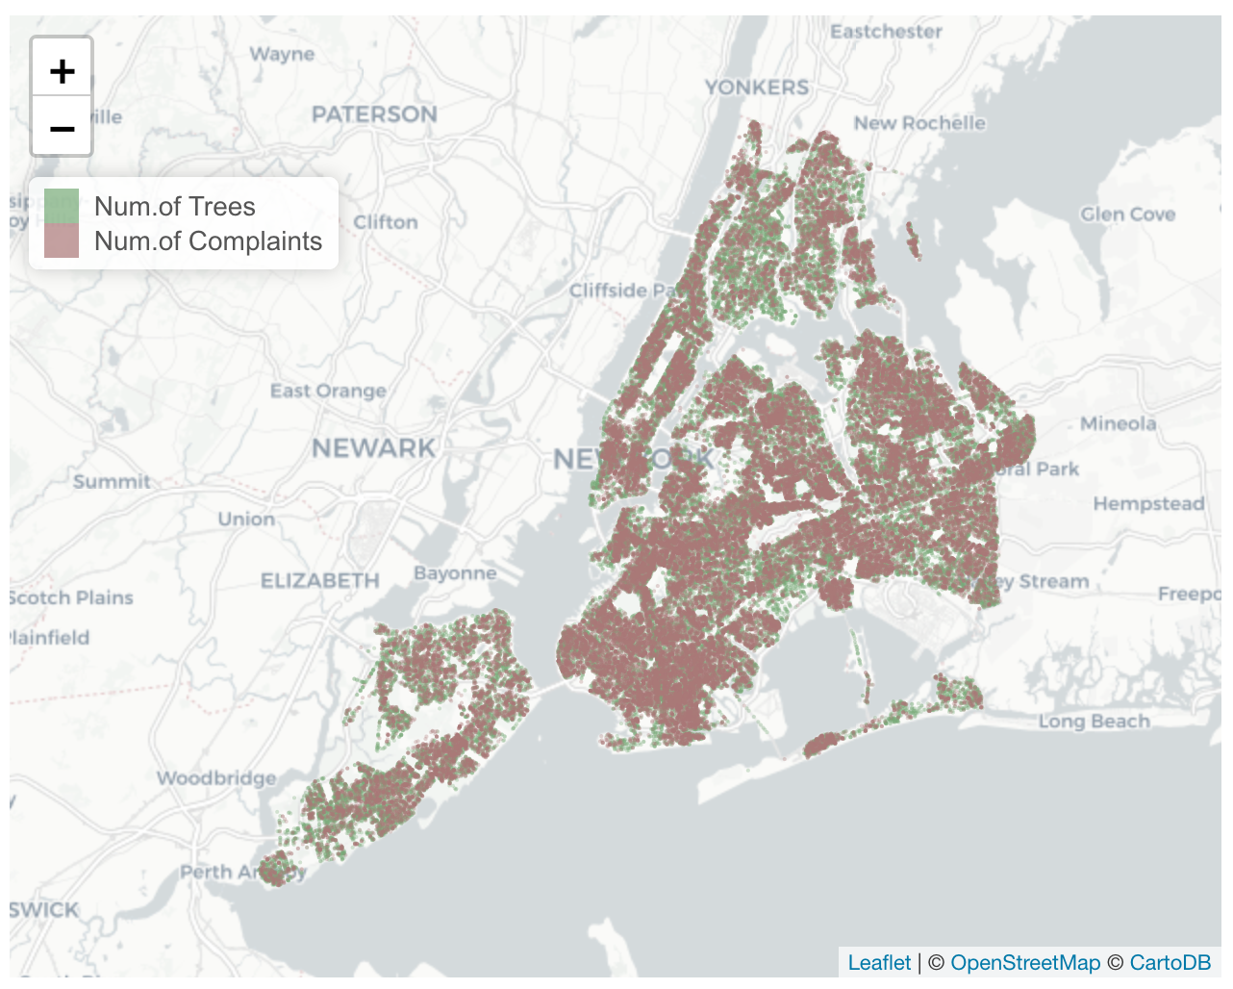
Distribution
Distribution of tree and complaint
Of course, the more trees there are, the more complaints there are. This map just shows that it's distributed evenly across the board.
Notes:
The results are displayed on the same map. Of course, the more trees there are, the more complaints there are. This map just shows that it's distributed evenly across the map.
같은 지도에 표시한 결과입니다. 당연한 결과지만 나무가 많을수록 민원도 많습니다.
이 지도는 단지 전체적으로 골고루 분포하고 있다는 것을 보여주고 있습니다.

Slide 5
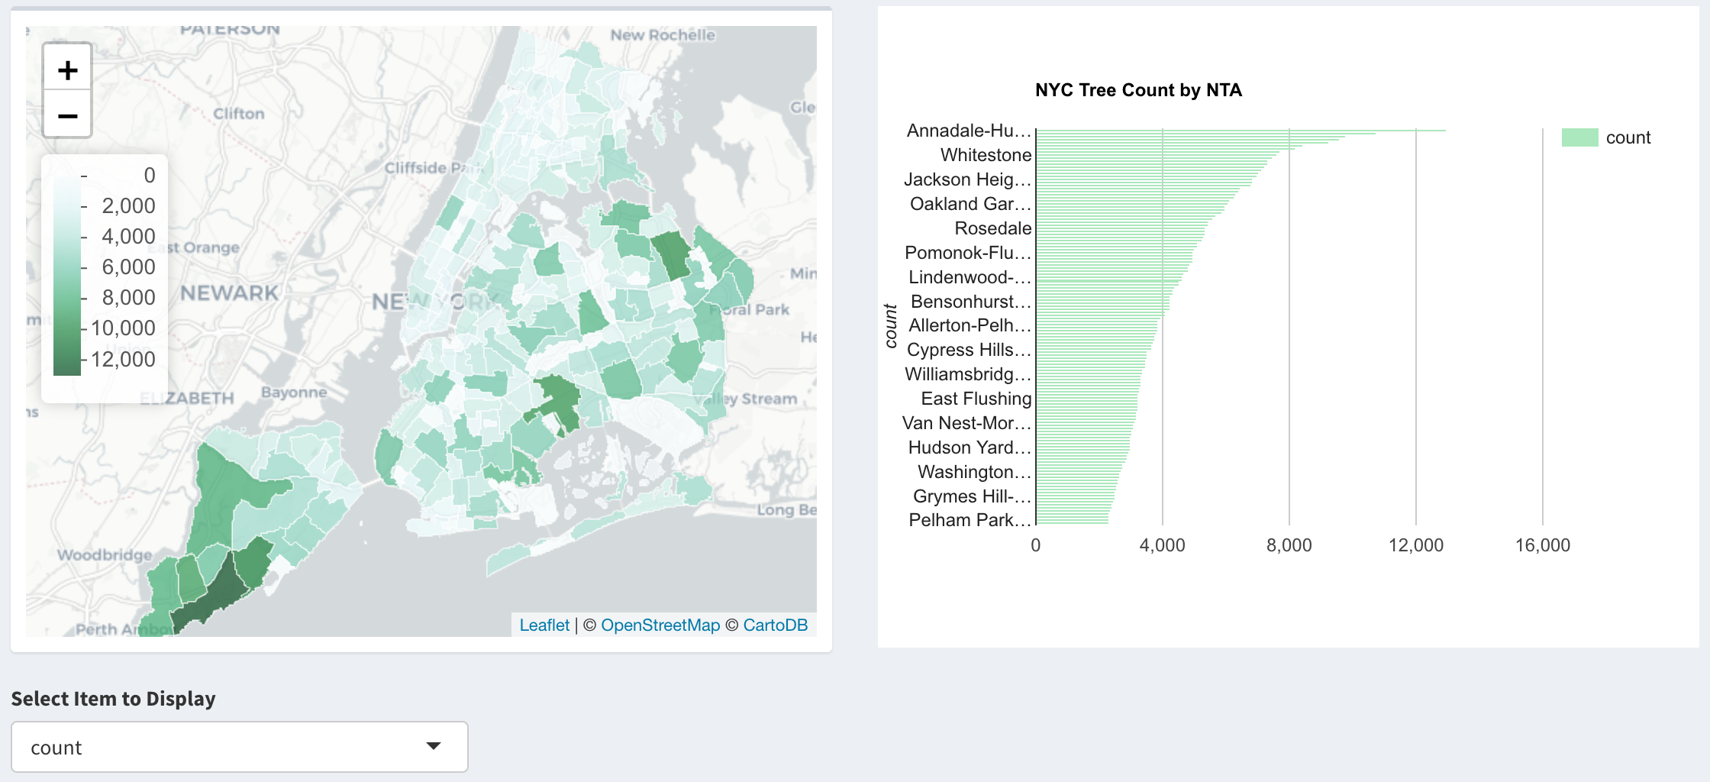
Distribution by NTA
Street tree distribution by Neighborhood Tabulation Areas
There are many trees on the side of Staten Island and Queens.
Notes:
Regional distribution of trees separated by NTA. There are many trees on the side of the Staten Island and Queens.
NTA별로 구분한 가로수의 지역별 분포입니다. staten island와 queens쪽에 많은 나무가 있습니다.

Slide 6
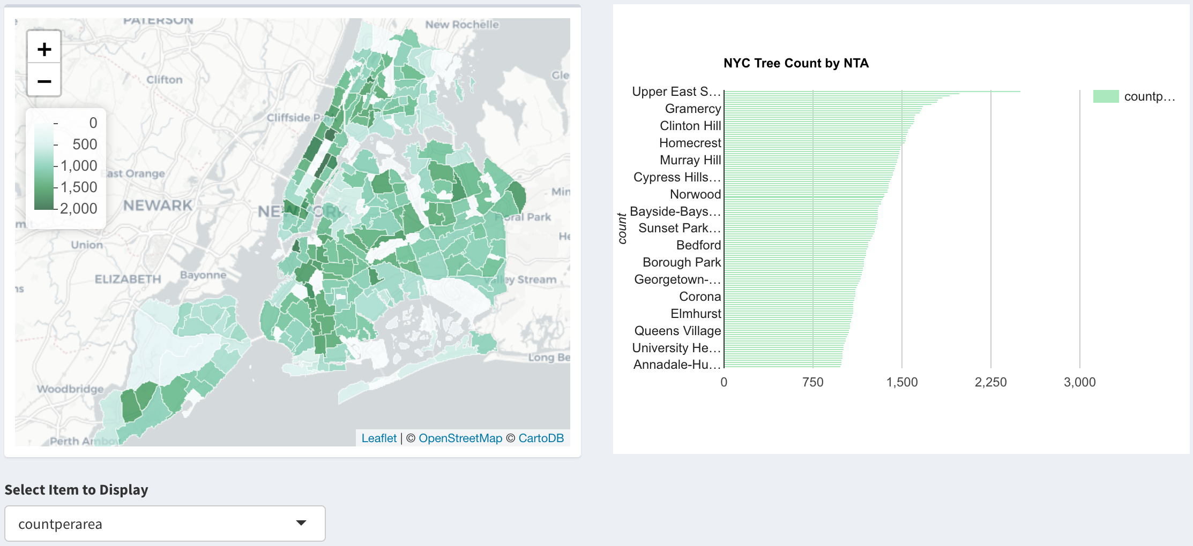
Distribution by NTA
Street tree distribution by Neighborhood Tabulation Areas
Manhattan has a relatively high density of trees
Notes:
But if I divide by area and look at the density, there's a lot of trees in Manhattan.
그런데 그 지역을 나눠서 밀도를 보면 맨해튼에 나무가 굉장히 많아.

Slide 7
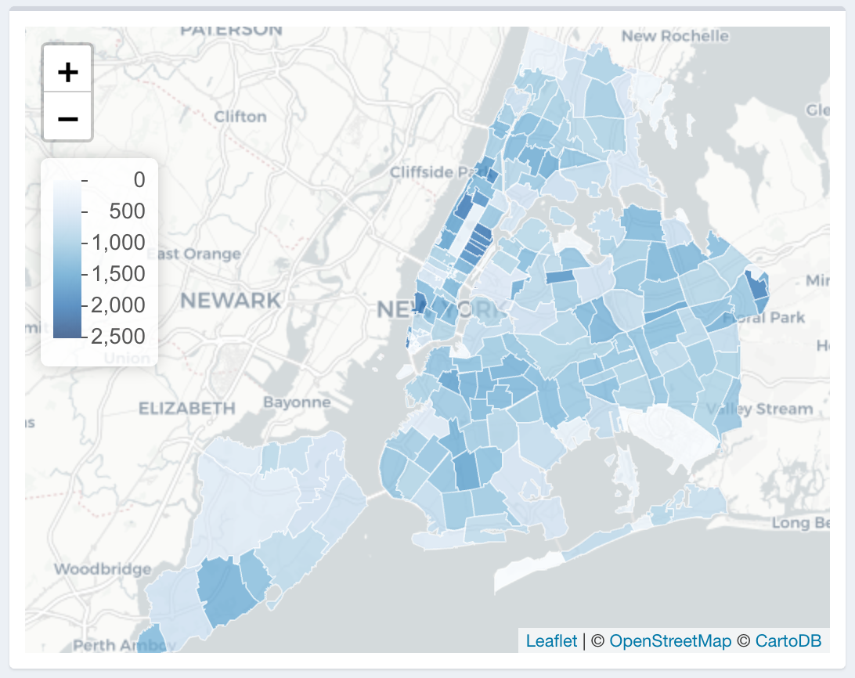
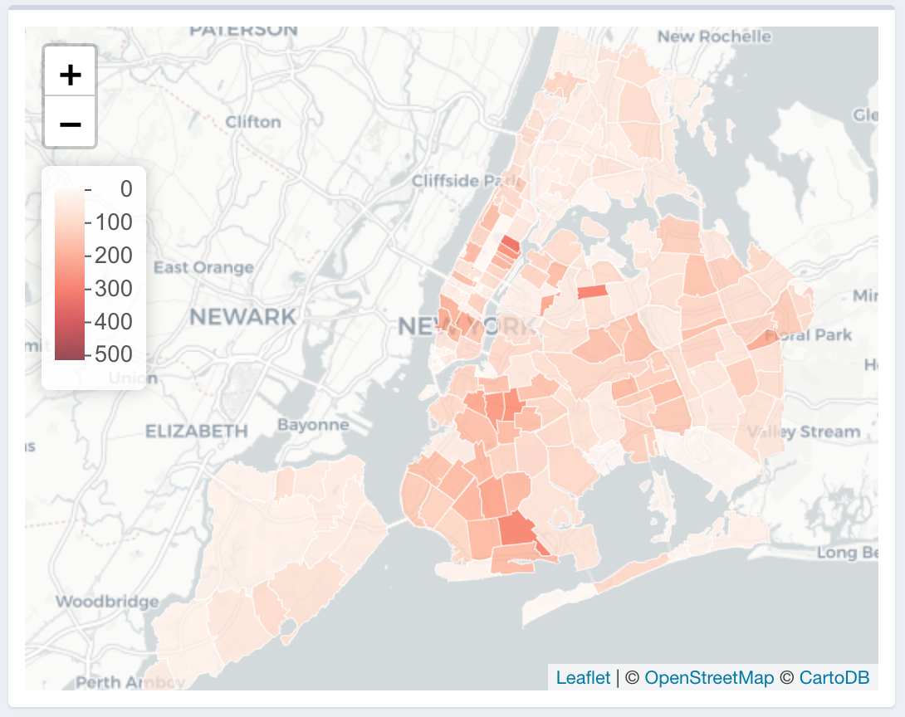
Distribution by Postcode
Street tree/Complaint distribution by Postcode
Almost the same except for a few regions.
Notes:
This time, let's compare 311 request and tree quantities by region. 311 Civil request information was compared with post code because there was no NTA information. In general, many trees have a large number of complaints, but in a few areas there are more or less complaints than the number of trees.
이번에는 311민원이랑 나무 수량의 지역별 비교를 보겠습니다
민원정보는 NTA지역정보가 없어서 post code로 비교하였습니다. 전반적으로 나무가 많으면 민원이 많지만 특정 지역에서는 가로수 수에 비해 민원이 많거나 적은 모습을 보입니다.

Slide 8
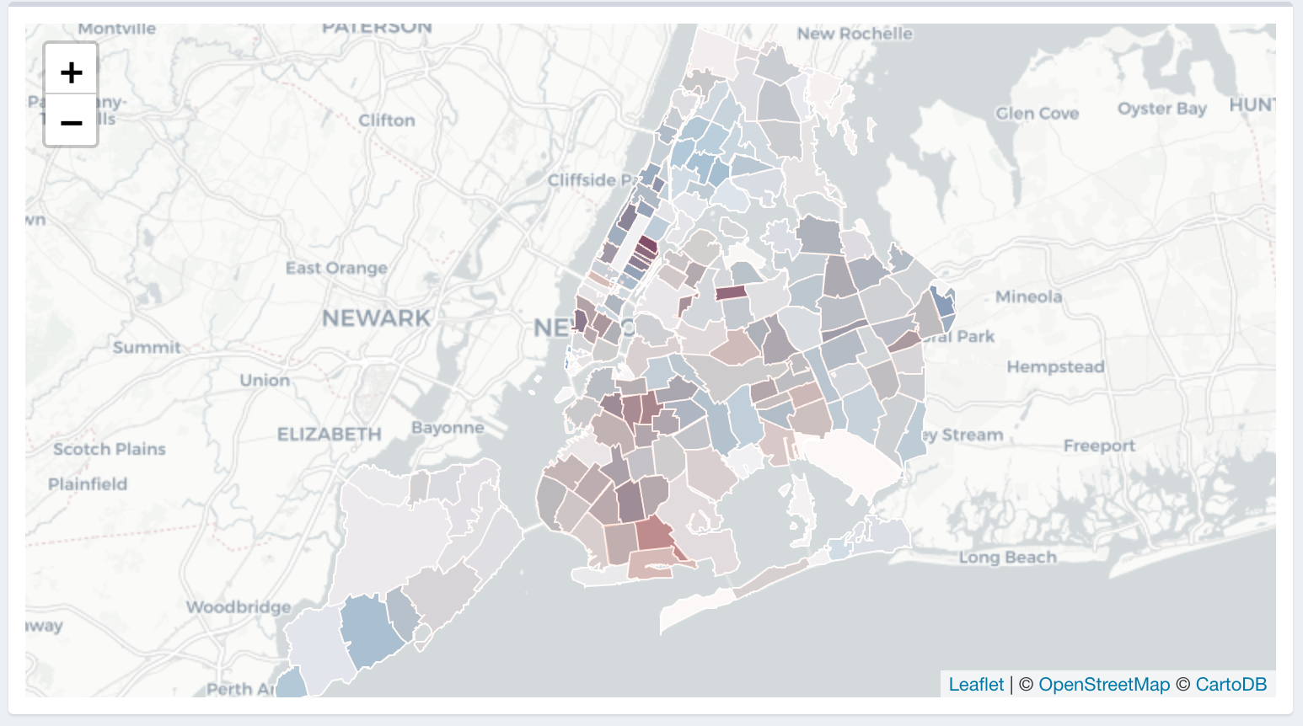
Distribution by Postcode
Street tree/Complaint distribution by Postcode
Red area is relatively more requested area than blue area
Notes:
It looks like this if you put it on top of it. Compared to the area, red is a relatively more civil requested area than blue. But, I can't find anything unusual yet by this alone.
겹쳐놓고 보면 이렇게 보입니다.
면적에 비해서 붉은색이 푸른색보다 상대적으로 민원이 더 많은 지역이지만
이것만으로는 아직 별다른 특이점을 발견할 수 없습니다.

Slide 9
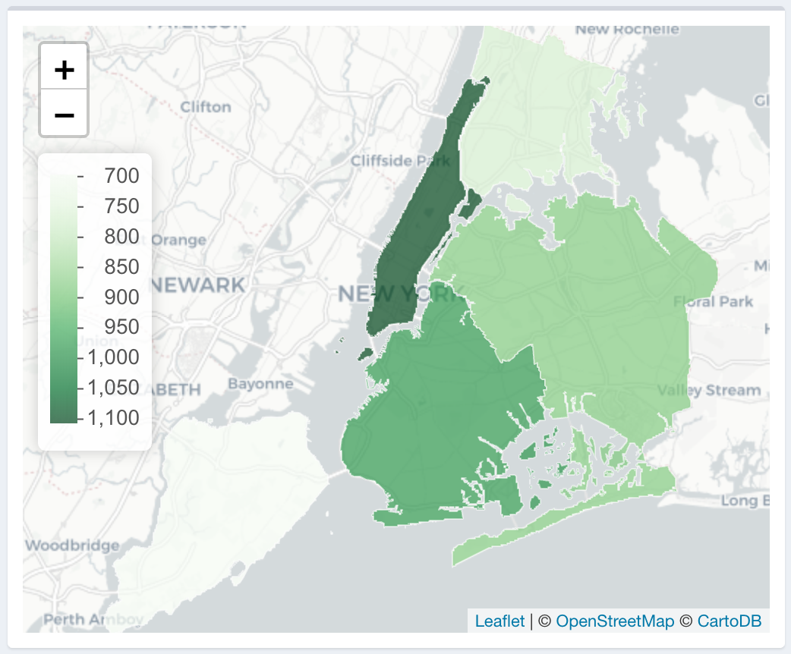
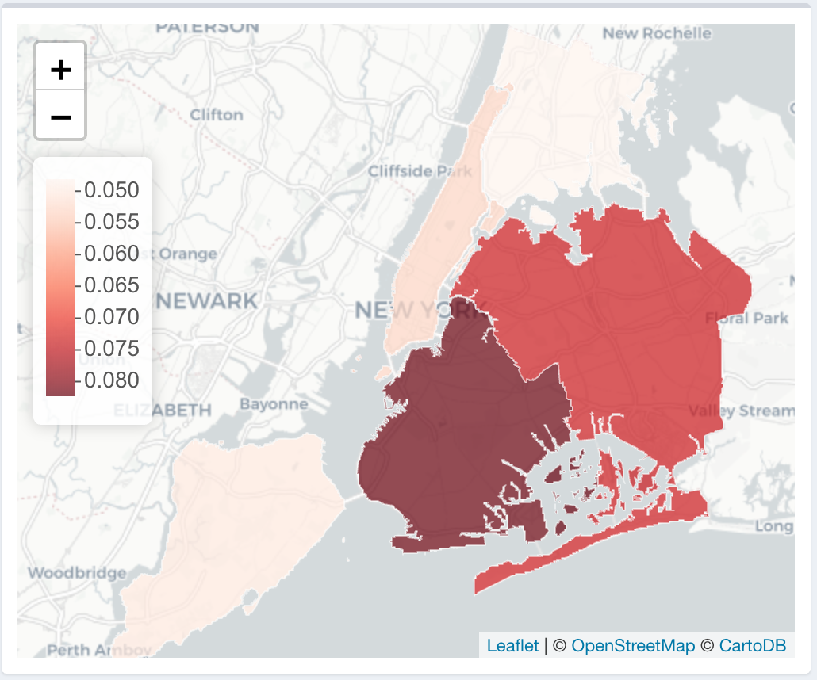
Distribution by Borough
Street tree/Complaint distribution by Borough
Compared to its width, many trees are concentrated in Manhattan, but complaints about the trees are more common in Brooklyn.
Notes:
This is a comparison of the density of the trees by borough and the complaints per tree.
This is the result of excluding new tree requests to compare the number of complaints. Overall, Manhattan is dense with trees, but there are many civil complaints in Brooklyn.
You might think Manhattan is relatively good at managing trees.
Or maybe the species of tree in Manhattan is less civil requests..
이것은 boro별 나무의 밀도와 나무당 발생한 민원의 비교입니다.
불만 건수만 비교하기 위해서 신규 가로수 요청은 제외한 결과입니다.
전체적으로 맨하탄이 나무의 밀도가 높지만 민원은 오히려 브루클린쪽이 많습니다.
맨하탄이 상대적으로 나무를 잘 관리하고 있다고 생각할 수 있습니다.
또는 맨하탄에 있는 나무의 종류가 민원이 덜 발생하는 것일수도 있죠

Slide 10
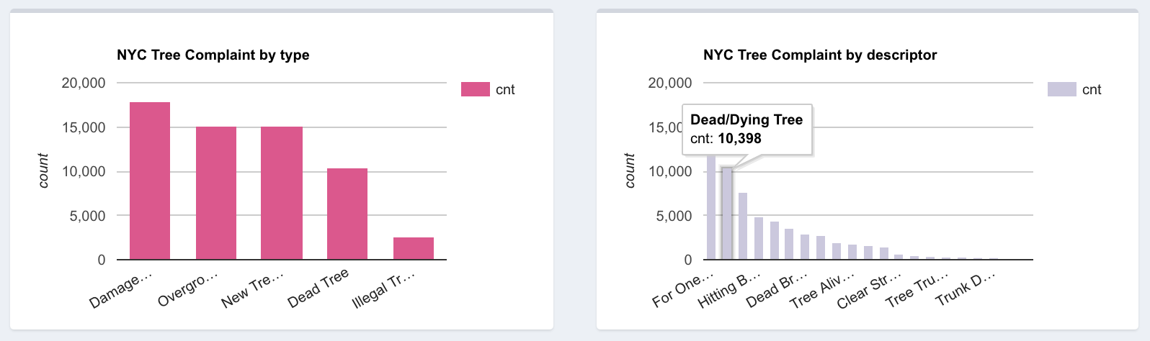
Complaints about street tree
311 service request about street tree by type
Compared to its width, many trees are concentrated in Manhattan, but complaints about the trees are more common in Brooklyn.
311 service request about street tree by description
The largest percentage of street tree complaints is dead tree.
Notes:
This is 311 service request data.
The largest percentage of street tree complaints is dead tree.
If I gather similar complaints, the ratio is larger.
가로수 관련 민원 중 가장 많은 비율을 차지하는 description을 보면 dead tree입니다.
비슷한 민원끼리 모아보면 비율은 더 큽니다.

Slide 11
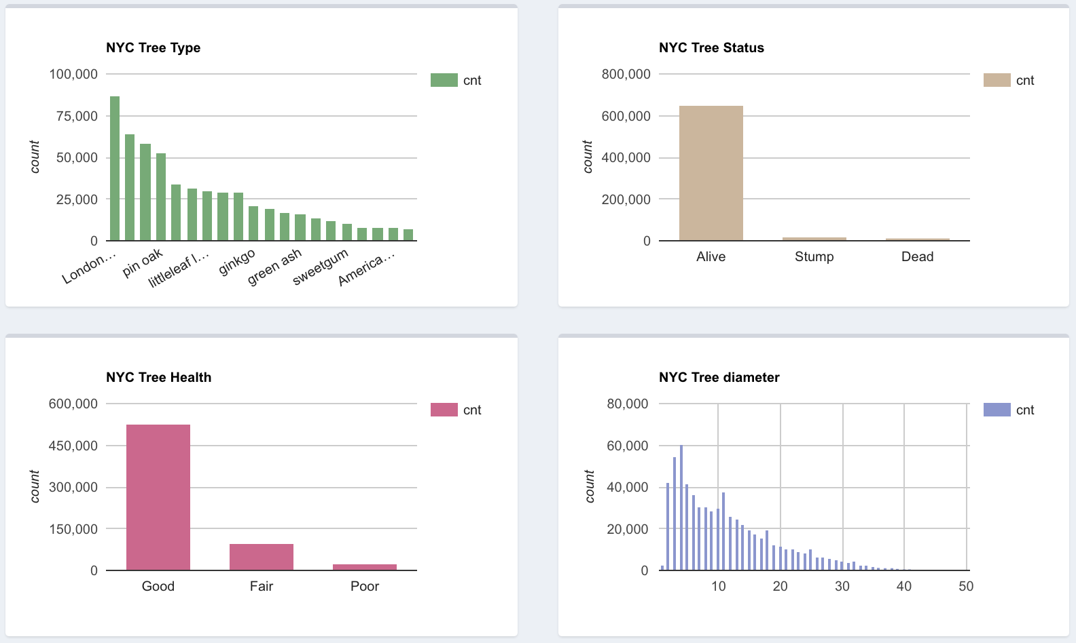
Various statistics for street trees
NYC Tree data
What kind of trees do you have the most?
How much is the tree’s status-specific quantity?
How much is the tree’s health-specific quantity?
How do the diameter of a tree vary?
Notes:
These are Various statistics for NYC trees. You can get the information about which trees are the most, what size trees are the most. I thought that NYC would have planted a lot of trees with high health rates because of the complaints about dead trees from data so far.
NYC 가로수에 대한 다양한 통계입니다.
어떤 나무가 가장 많은지, 어떤 크기의 나무가 가장 많은지 등의 정보를 알 수 있습니다.
저는 지금까지의 데이터를 통해서 죽은 나무에 대한 불만이 많기 때문에 NYC에서는 건강한 비율이 높은 품종의 나무를
많이 심었을 것이라고 생각했습니다.

Slide 12
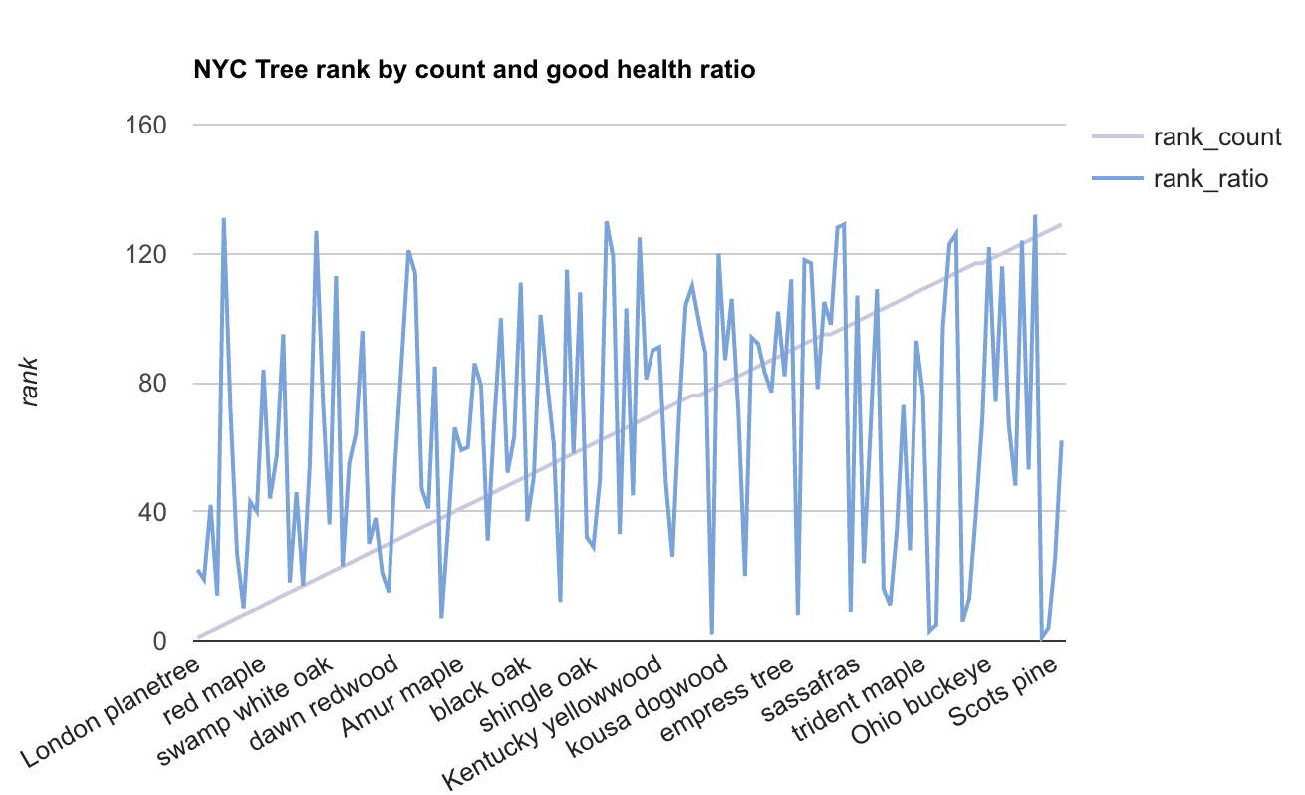
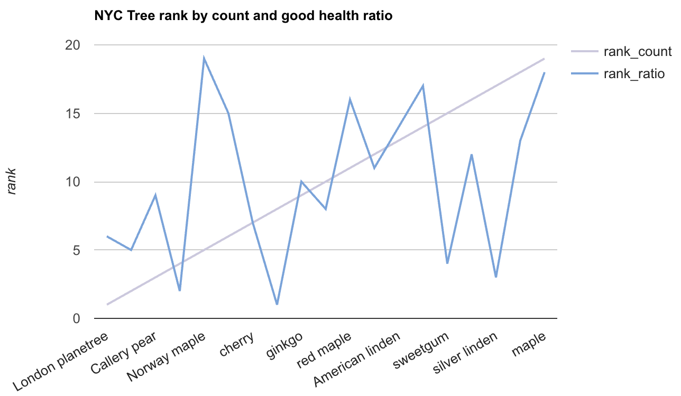
Rank about street tree’s quantity and health ratio
Quantity/Health ratio
Comparison of the Quantity Rankings of the Tree and the Healthy Tree Rankings of the NYC Overall
Notes:
Now, let's check the health status rank of the street trees.
I compared the ranking of the quantity of trees in the NYC and the proportion of healthy trees.
This is it. It's not relevant at all
In case there is distortion due to trees that are low in quantity, even if I check top 20 is the same result.
그러면 이제 나무의 품종별 건강 상태 순위를 확인하겠습니다
뉴욕시의 나무 수량 순위와 건강한 나무 비율 순위를 비교하였습니다.
이렇습니다. 전혀 관련이 없네요;;
혹시나 수량이 적은 나무때문에 왜곡이 있을까봐 top20만 확인해도 결과는 동일합니다.

Slide 13
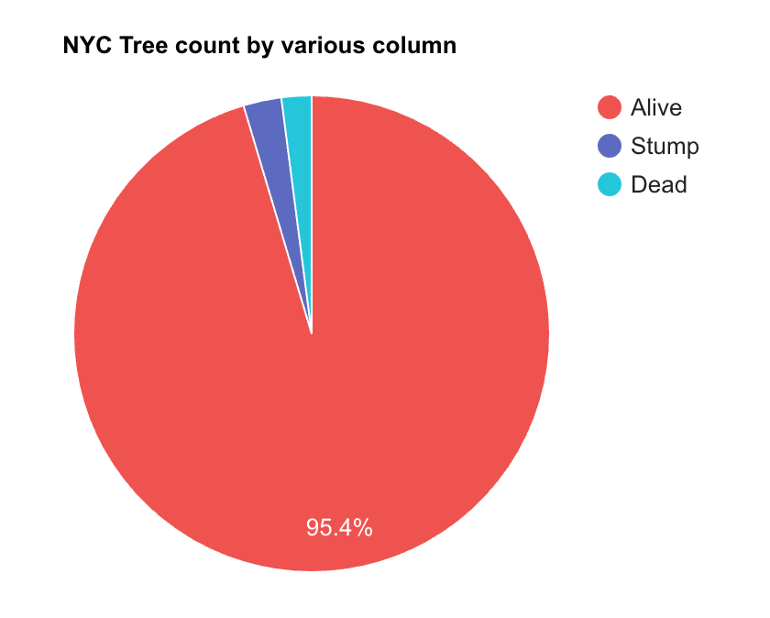
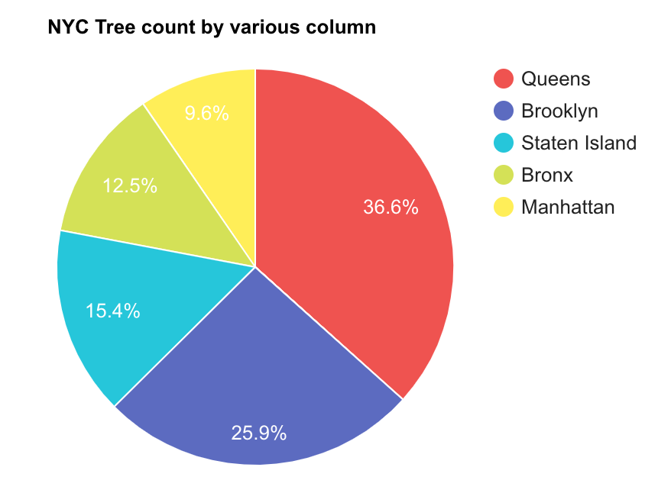
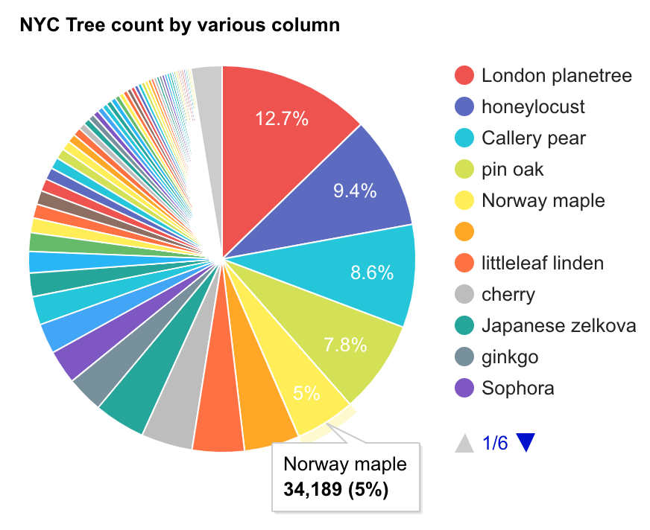
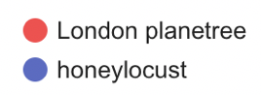
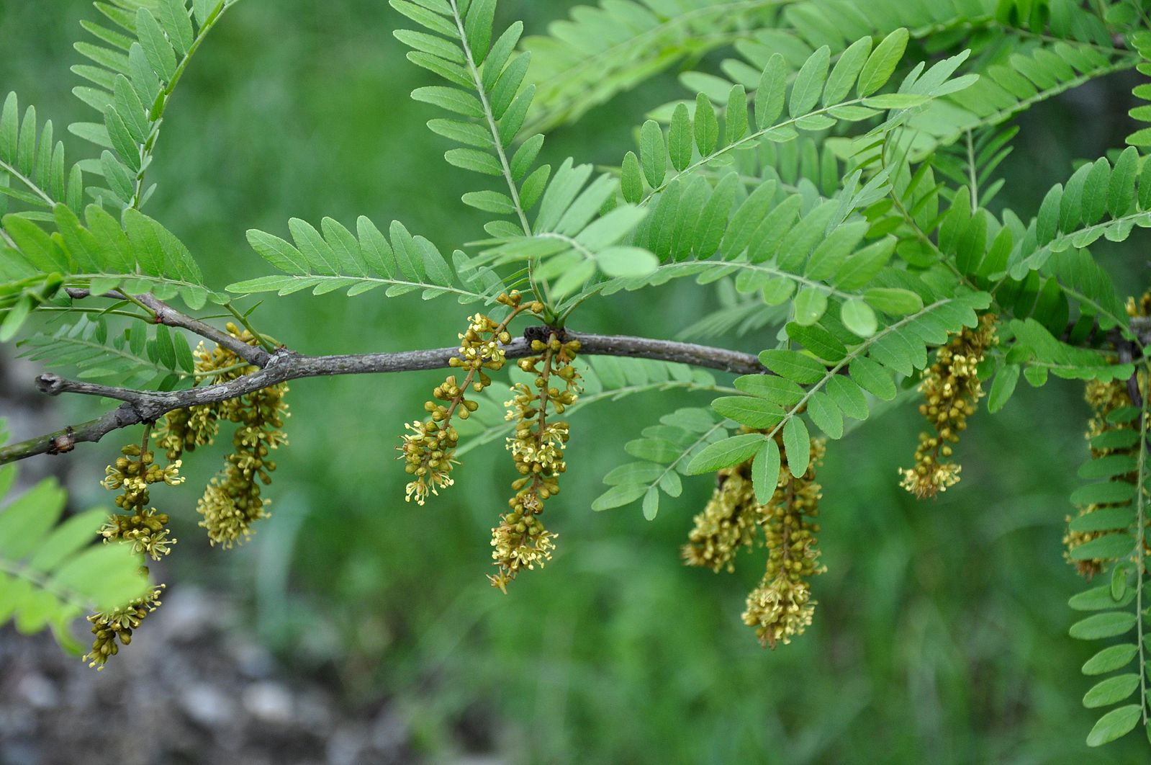
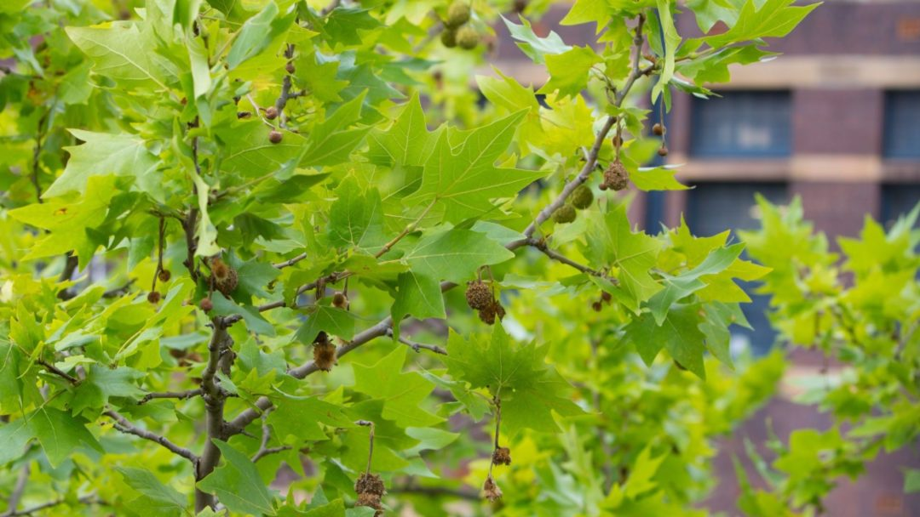
Ratio by number of tree
Percentage of tree quantities for each data
The graph shows the percentage of trees for each data column like status, borough, species, etc.
Notes:
Now let's look for other relevant data. Check the percentage of trees by status, the proportion by region and the proportion by variety.
The most common trees are london planetree and honeylocust as pictured.
But It's hard to find anything special.
이제 연관성 있는 다른 데이터를 찾아보겠습니다.
나무의 상태별 비율과 지역별 비율, 품종별 비율도 확인해 봅니다.
가장 흔한 나무는 그림과 같은 London planetree와 honeylocust입니다.
하지만 특별한 내용을 찾기는 힘듦니다.

Slide 14
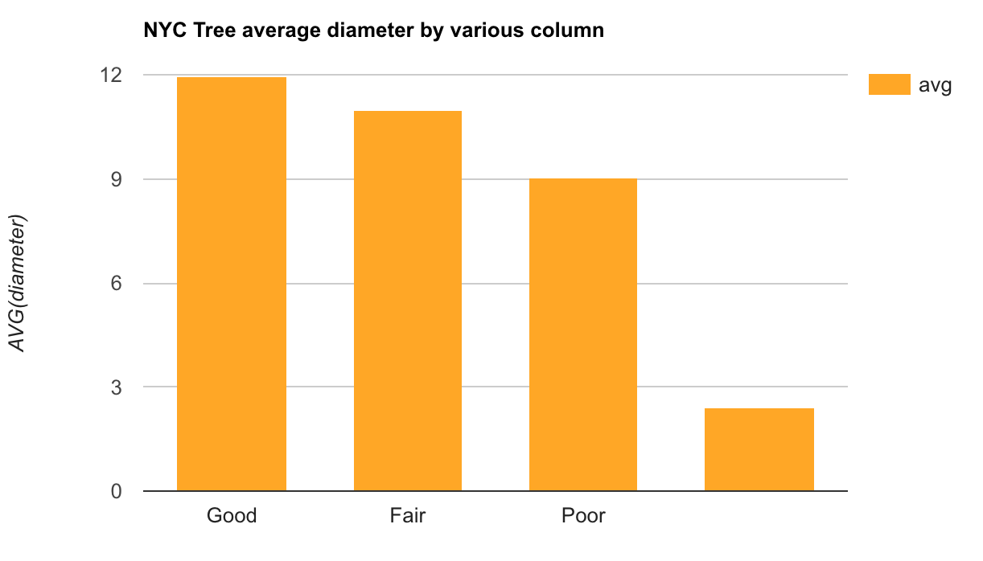
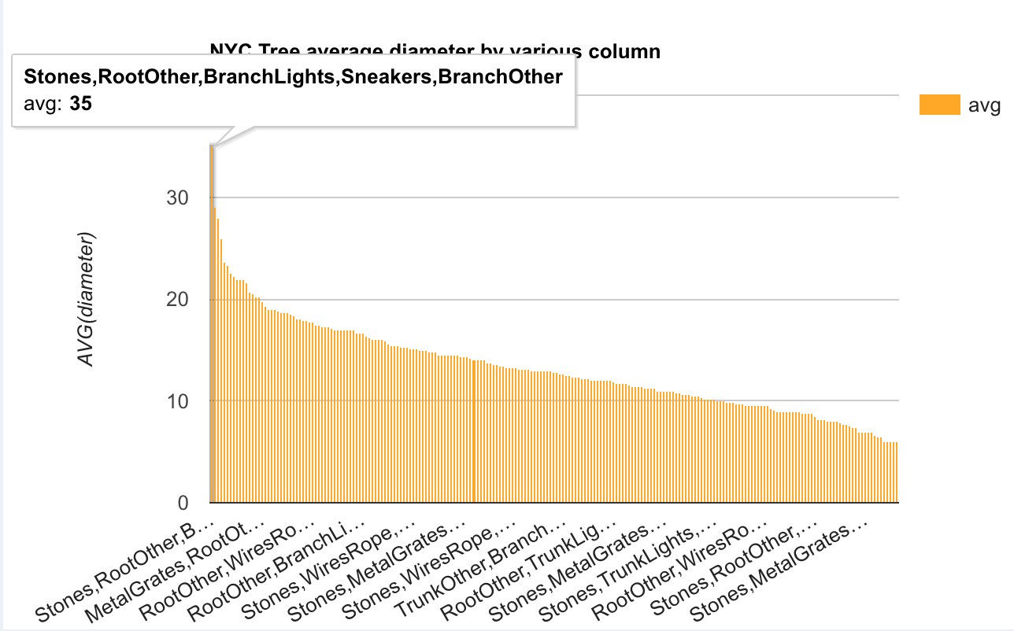
Average size of street for each data
Average size of trees for each data
Graphs show the average tree size for each column of data
Notes:
Compare the size of the trees by status and the size by problem.
The more trees in good condition, the bigger they are. Stone, BranchLights, Sneakers, and other problems are also the largest trees.
나무의 상태별 크기와 문제점별 크기도 비교해 봅니다.
상태가 좋은 나무일수록 크기가 더 크네요.

Slide 15
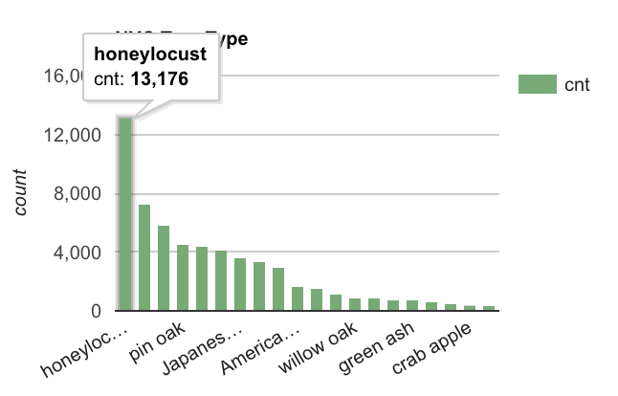
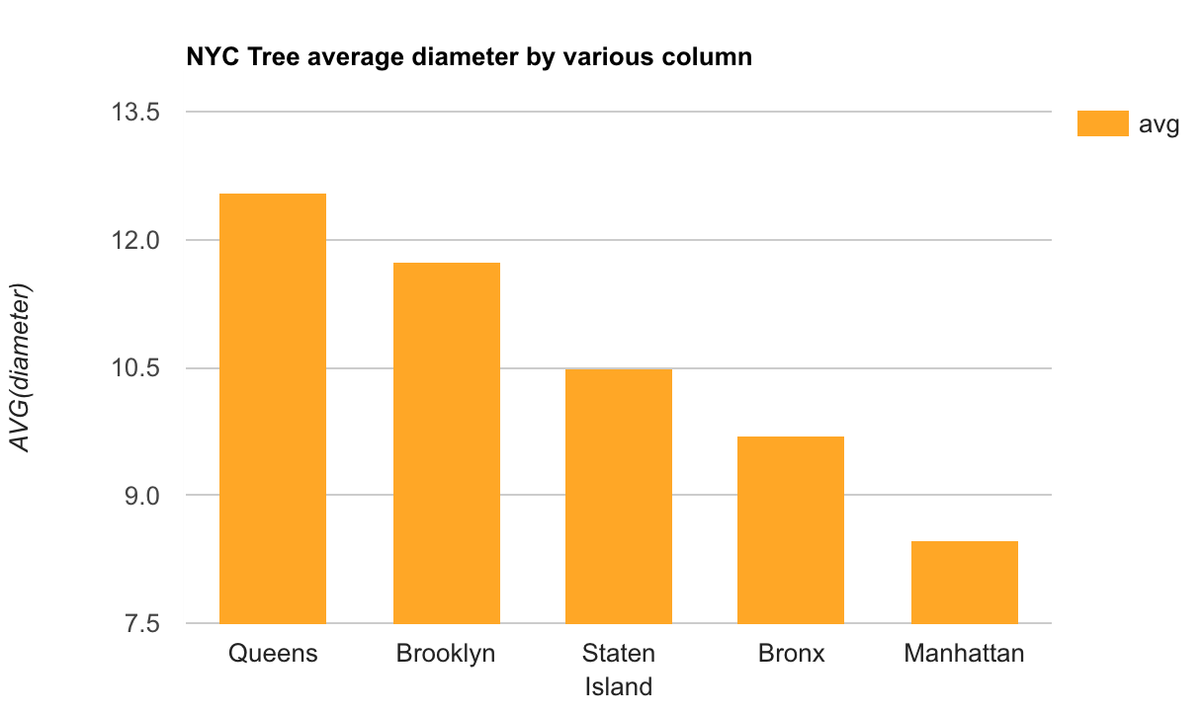
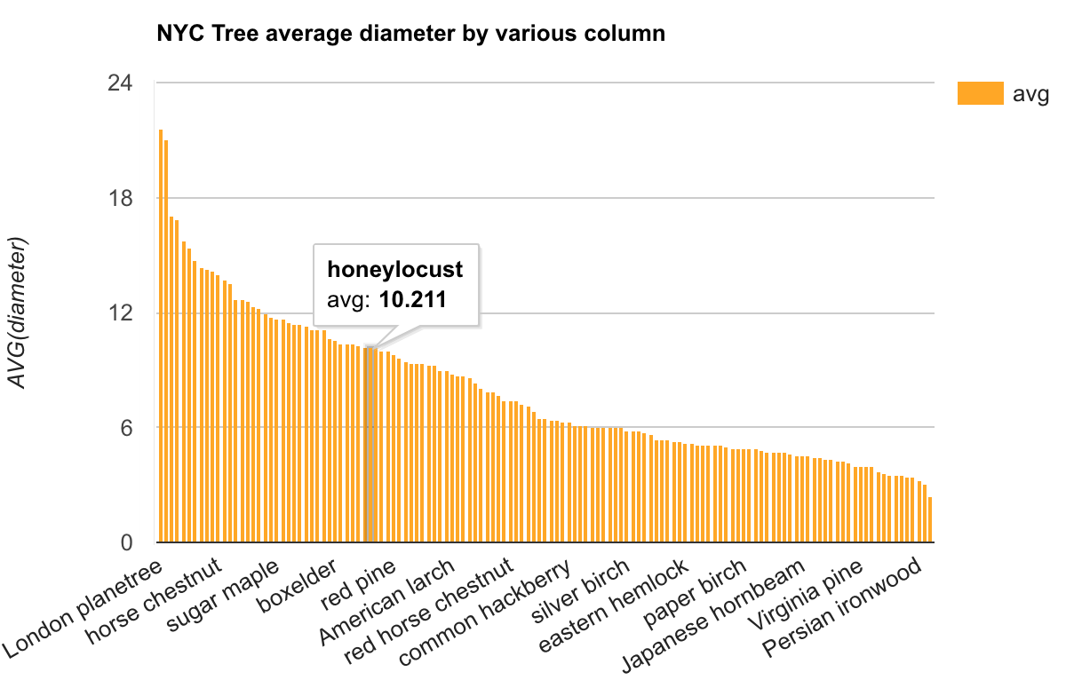
Compare Tree by each borough
Comparision data
Trees in Manhattan are the smallest
there are many honeylocusts, which are relatively small trees.
Notes:
According to the average size of trees by borough, Manhattan is the smallest.
The reason why the average tree size in Manhattan is small is because there are many honeylocusts, which are relatively small trees.
I'm guessing they planted a lot of trees that weren't too big because it's downtown.
지역별 나무 크기를 보면 맨하탄이 제일 작습니다.
맨하탄의 평균 나무 크기가 작은 이유는 상대적으로 작은 나무인 honeylocust가 많기 때문이다
도심 지역이라 너무 크지 않은 나무를 많이 심었을 것이라고 짐작됩니다.

Slide 16
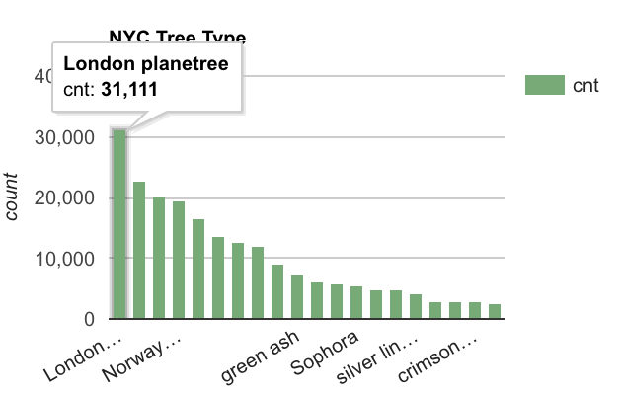
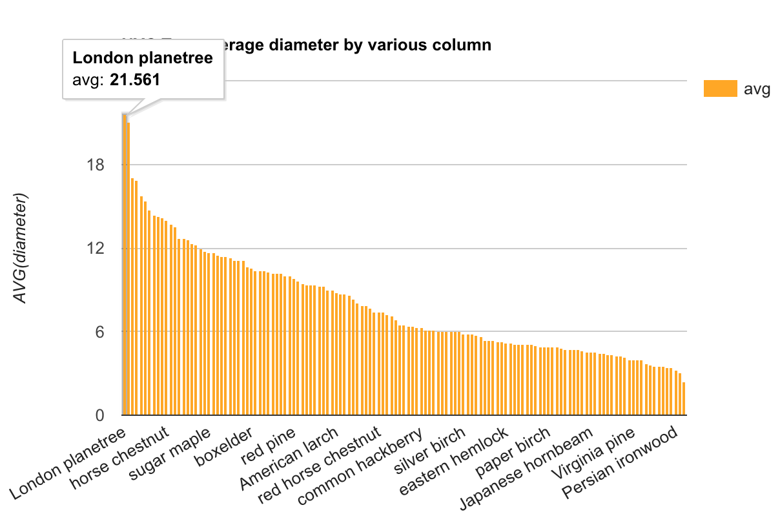
Compare Tree by each borough
Comparision data
Trees in Queens are the biggest
there are many London planetree, which are relatively big trees.
Notes:
On the other hand, the Queens have a relatively large number of london planetrees, so the average size of the trees is large.
반대로 queens에는 상대적으로 큰 나무인 london planetree가 많기 때문에 평균 나무의 크기가 큰 것이죠

Slide 17
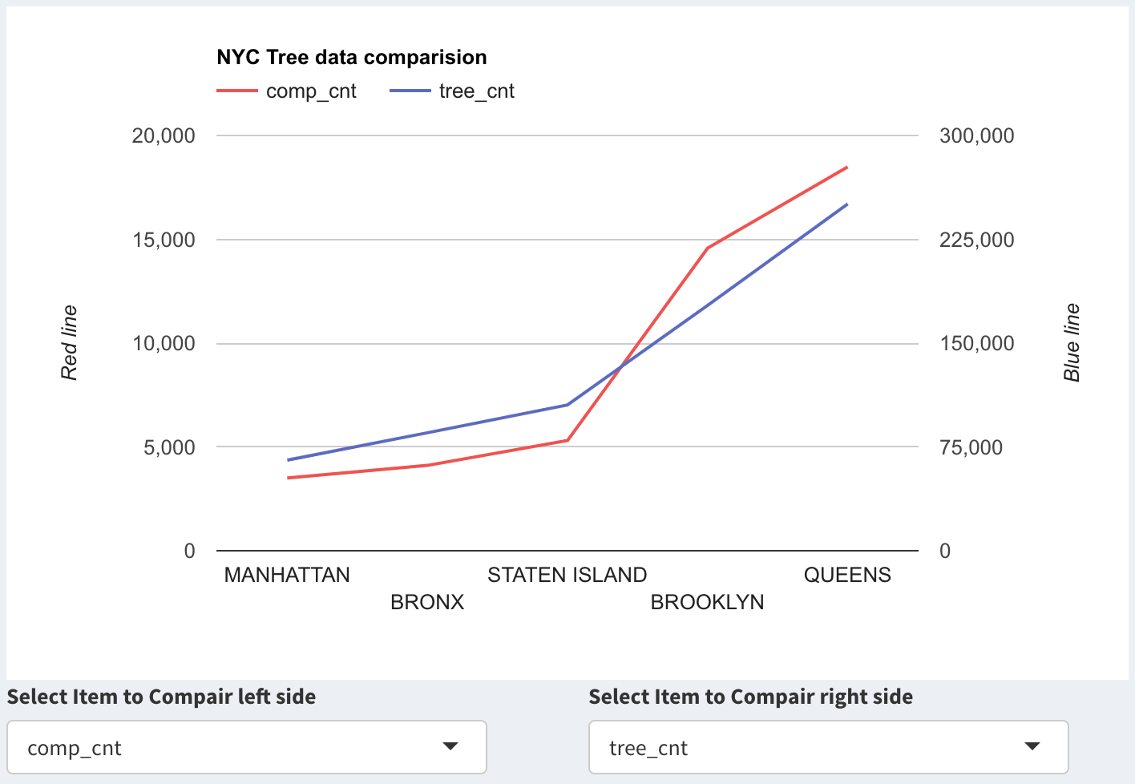
Compare data by each borough
Comparision data
Comparison between the number of complaints and the number of trees by borough
Notes:
I Compared data by borough. Of course, the number of complaints and the number of trees are in proportion.
자치구별로 데이터를 비교하였습니다
물론 불만 건수와 나무 건수는 비례한다.

Slide 18
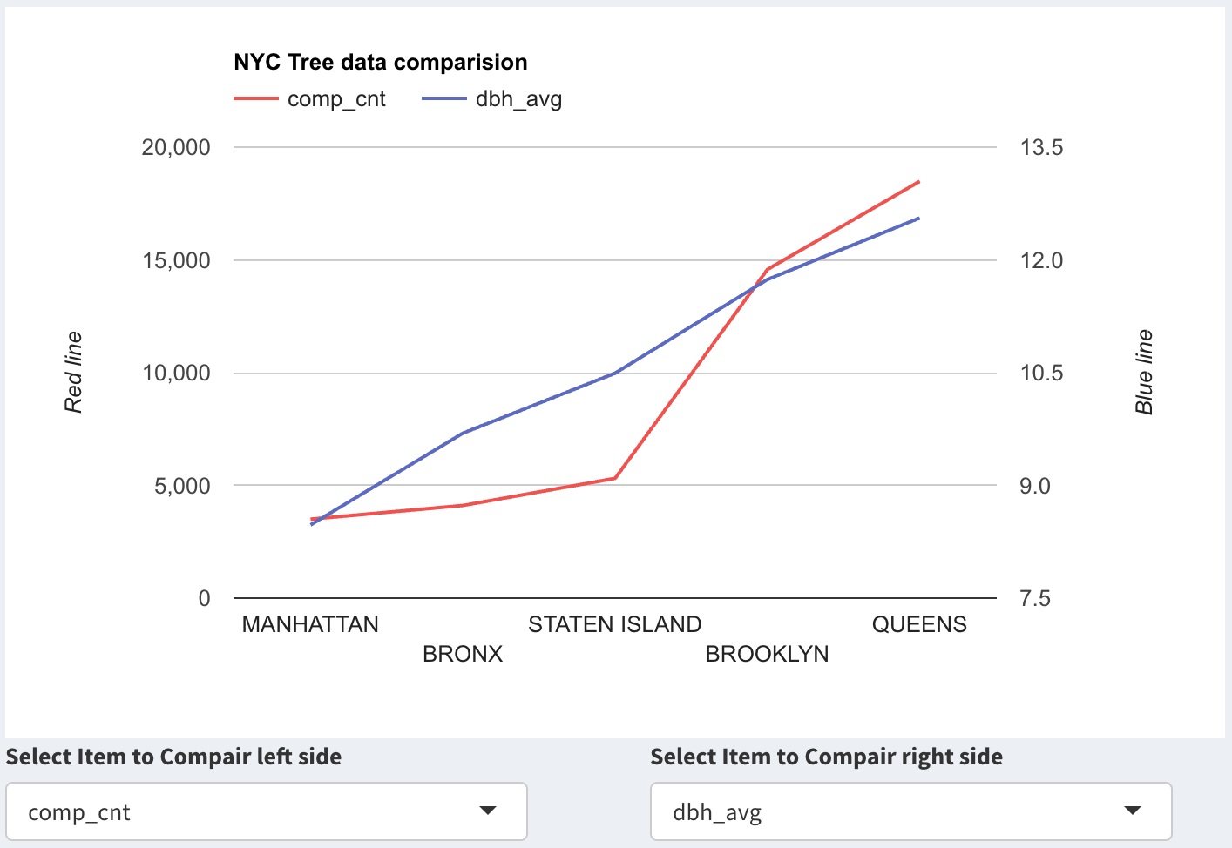
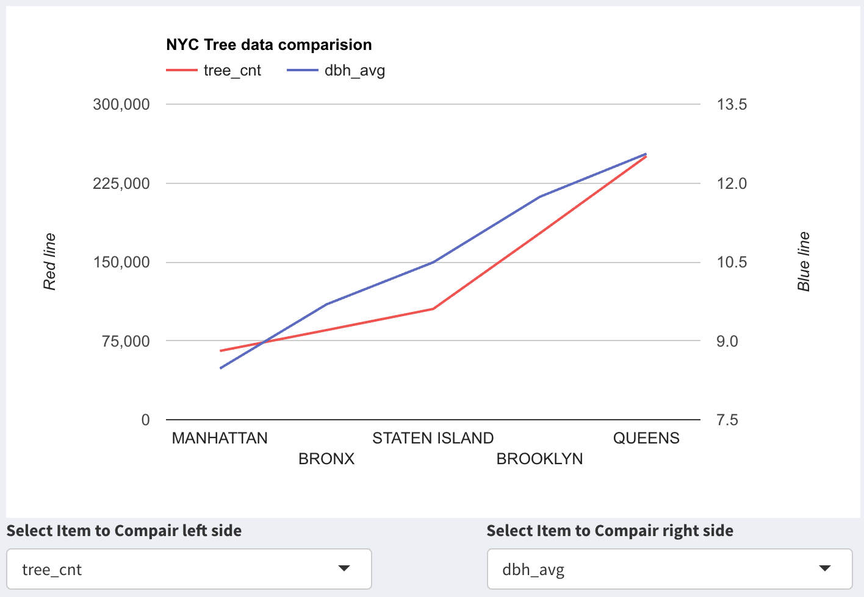
Compare data by each borough
Comparision data
Comparison between the number of complaints and average size of trees by borough
Notes:
The graph also shows a proportional relationship between the number of complaints and the size of the trees, which can be seen as proportional to the quantity of trees and the size of the trees.
You can assume that there are more trees out of the city, or more trees with more complaints, but the relationship that data shows does not explain the causes and effect.
이 그래프는 또한 불평의 수와 나무 크기 사이의 비례 관계를 보여주는데 이는 나무의 수량과 나무의 크기 또한 비례한다고 볼 수 있습니다.
도심에서 벗어난 지역일수록 큰 나무가 많다거나 큰 나무일수록 민원이 많이 발생한다거나 하는 여러 가정을 해 볼 수 있지만 데이터로 나타나는 관계가 원인과 결과를 설명하지는 않습니다.

Slide 19
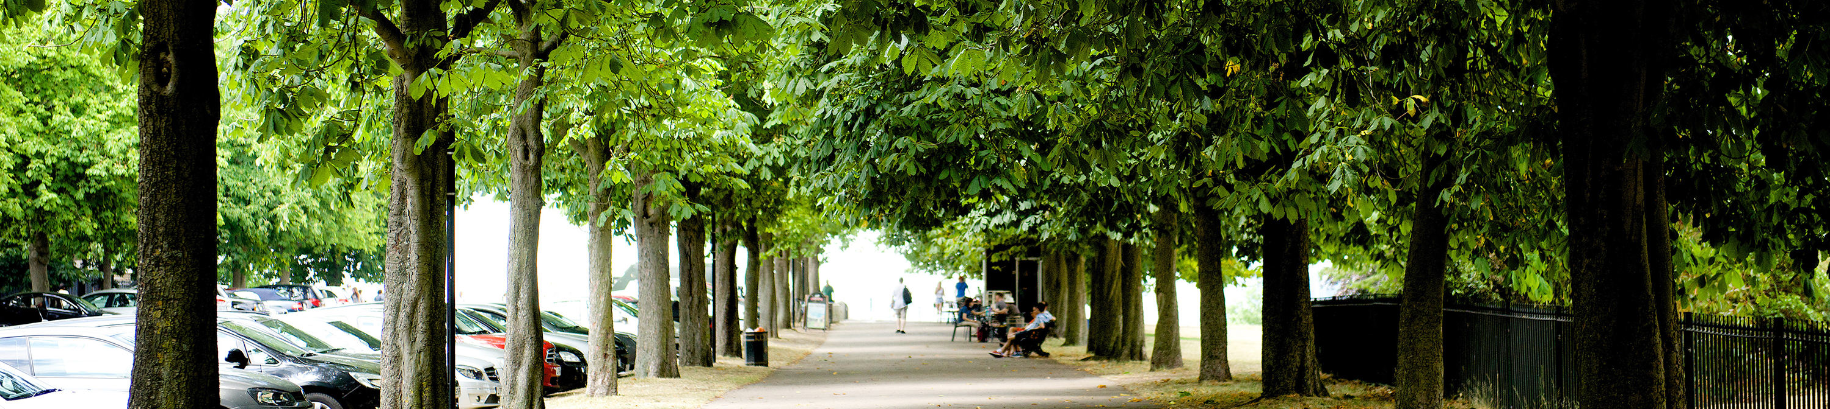
Conclusion
Insight
The number of trees, the number of complaints and the size of trees are proportional between boroughs.
Maybe civil complaints are generated according to the size or species of trees.
Future works
Data relating to pedestrian inconvenience will be used.
Analysis of abnormal stem or root conditions and related data is scheduled
Notes:
The number of trees, the number of complaints, and the size of trees, were shown to be proportional when divided by borough.
Whether the number of complaints increases with the size of the tree or with the species of trees is not known by the information given.
But, I tried a lot to find a meaningful relationship, but it was hard to produce any good results. The quantified data is only the diameter of the tree and, except for the region, it was hard to find the appropriate data for classification. If I have time later, I would like to use data related to pedestrian inconvenience that I did not use very much in this analysis. It would be interesting to analyze abnormal stem or root conditions and related data. Thank you.
지역을 나눠 보았을 때 나무의 수와 민원의 수, 그리고 나무의 크기는 비례하는 것으로 나타났습니다.
민원의 수가 나무의 크기에 따라 늘어나는지 나무의 품종에 따라 늘어나는지는 주어진 정보로는 알 수 없습니다.
하지만 뭔가 더 의미있는 관계를 찾아보려고 많이 노력했지만 좋은 결과를 이끌어 내기에는 힘들었습니다.
수치화 된 데이터가 나무의 지름밖에 없고 지역을 제외하고는 분류의 기준으로 삼기에 적당한 데이터를 찾기 힘들었습니다.
추후에 시간이 된다면 이번 분석에서 별로 사용하지 않은 보행자의 불편과 관련된 데이터를 사용해보고 싶습니다.
비정상적인 줄기나 뿌리의 상태와 관련 데이터를 분석해 보면 재미있을 것 같습니다.
감사합니다.

